Slide 1
PIRKIMŲ PRIEŽIŪRA

Slide 2
Temos
Projekto pirkimų planas
Išankstinė pirkimo dokumentų patikra
Įvykdytų pirkimų patikra

Slide 3
Teisės aktai
Projektų administravimo ir finansavimo taisyklės (PAFT)
Viešųjų pirkimų įstatymas (VPĮ)
VPĮ I skyriaus III skirsnyje nurodytus pirkimus reglamentuojantys teisės aktai
Projektų finansavimo sąlygų aprašai (PFSA)
Notes:
Pirkimų priežiūrą kaip visą projektų finansavimo ir administravimo tvarką reglamentuoja PAFT.
Projektų finansavimo sąlygų aprašai (PFSA) – nes čia gali būti nustatyta, kurių pirkimų dokumentus privaloma pateiki išankstiniam įvertinimui

Slide 4
Projekto pirkimų planas (PPP)
Notes:
Pirkimų priežiūra prasideda nuo pirkimu plano teikimo. Pirkimų planas – tai vienas iš projekto valdymo įrankių, nes dažniausiai veiklos pradedamos vykdyti būtent nuo pirkimų. Todėl svarbu tinkamai juos suplanuoti.

Slide 5
Kodėl reikia PPP?
Mokėjimo prašymo teikimo grafikas
Išankstinė pirkimo dokumentų patikra
PPP
MP
Pirkimų sutartys
Paskesnė pirkimų patikra

Slide 6
PPP teikimas ir vertinimas. PAFT 40 skirsnis
Pasirašius projekto sutartį PPP pildomas Duomenų mainų svetainėje (DMS)
Užpildytas PPP teikiamas per DMS.
Terminas – 14 d. nuo Projekto sutarties sudarymo dienos
PPP įvertinamas per 14 d. nuo PPP pateikimo ar PPP pakeitimo pateikimo CPVA dienos
CPVA sprendimas pateikiamas per DMS:
PPP patvirtinamas arba prašoma patikslinti

Slide 7
PPP pildymas. Pagrindiniai aspektai
Nurodomi visi su projektu
susiję pirkimai ir kurių išlaidas
planuojama deklaruoti
Vienai pirkimo procedūrai –
viena PPP eilutė
PPP turi būti aktualus
Esant pasikeitimams, turi būti
atnaujinamas
Notes:
Kas yra svarbu, kad tai tik perkeliama informacija iš įstaigos pirkimų plano.
Jeigu pirkimas neįvyko, atsirado naujų pirkimų, pirkimai išsiskaido
Kas yra pirkimo procedūra – skelbimas apie pirkimą.

Slide 8
PPP pildymas. Išlaidų skirstymas
PROJEKTO IŠLAIDOS
PERKAMOS IŠLAIDOS PAGAL VPĮ, ar kitus TA, nurodytus VPĮ III skirsnyje
NEPERKAMOS IŠLAIDOS
PERKAMOS IŠLAIDOS NE PAGAL VPĮ: Pagal PAFT (Ne PO).
Notes:
Tik perkamos išlaidos detalizuojamos PPP dalyje „pirkimų sąrašas“

Slide 9
Išlaidos, kurioms netaikomi pirkimai
FIKSUOTA NORMA
Projekto sutarties 2 priede „Finansavimo sąlygos“
Įtraukiama suma, jeigu pagrindžiantys dokumentai neteikiami.
FIKSUOTI ĮKAINIAI
Projekto sutarties 2 priede „Finansavimo sąlygos“
DARBO UŽMOKESTIS
RINKLIAVOS

Slide 10
PPP pildymo būdai
Pdf forma gali būti naudojama iki pirmo įkėlimo į DMS. Vėliau PPP duomenys tikslinami ir keičiami tik tiesiogiai DMS!
Parsisiuntus PDF formą, kurią užpildžius importuojama į DMS
Pildant tiesiogiai prisijungus prie DMS

Slide 11
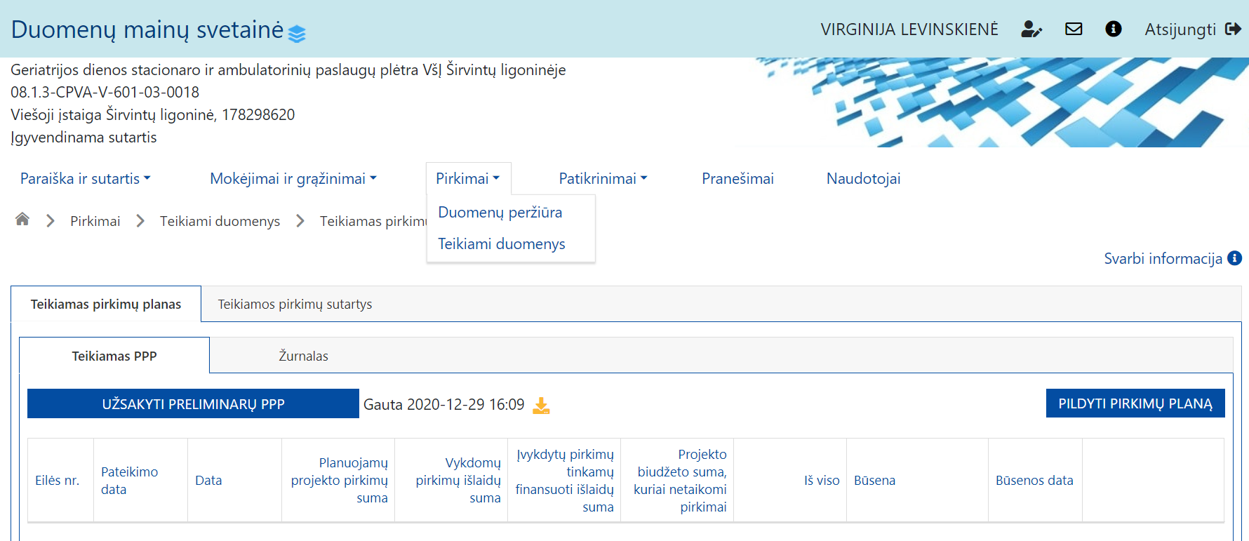
PPP pildymas tiesiogiai per DMS

Slide 12
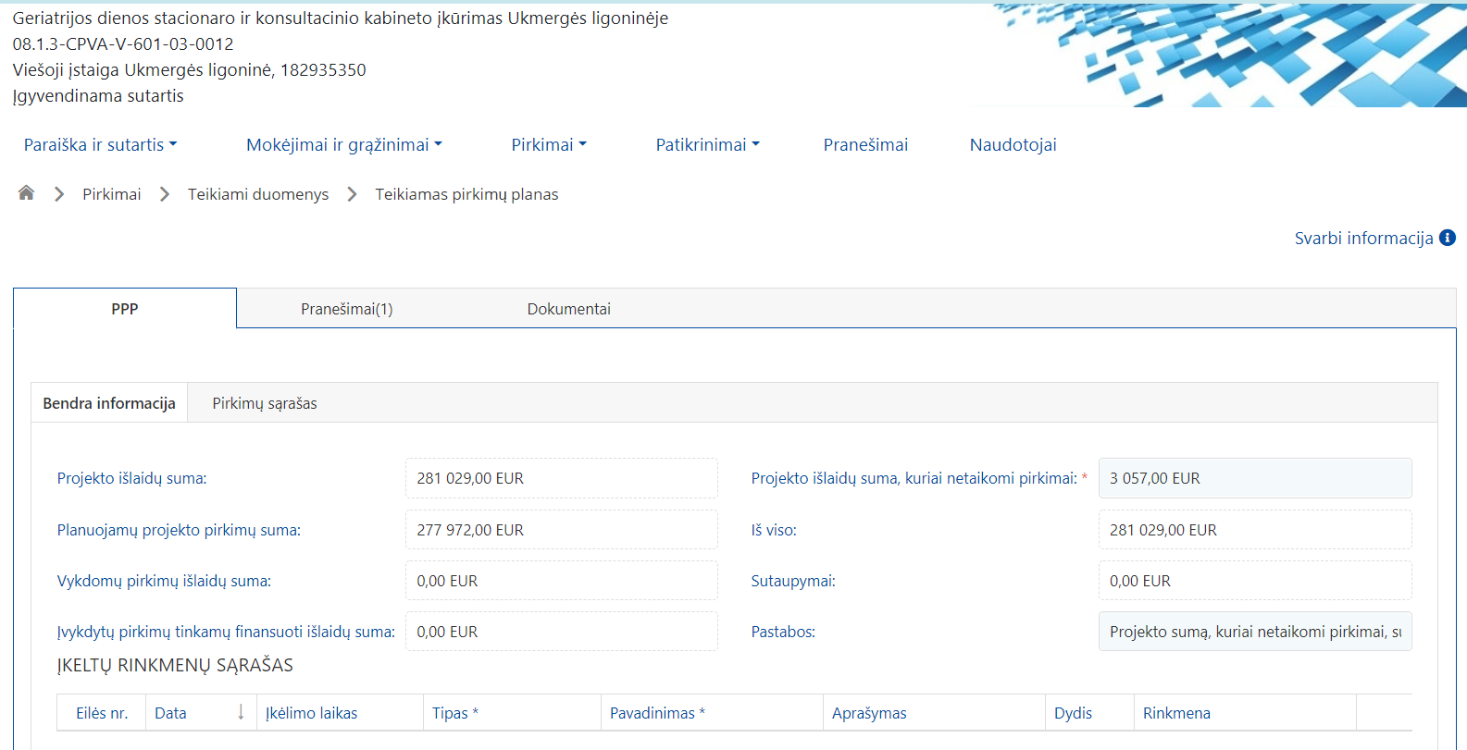
PPP pildymas tiesiogiai per DMS
1. Automatiškai apskaičiuoja užpildžius PPP „Pirkimų sąrašas“
2. Įrašyti sumą, kuriai netaikomi pirkimai
3. Būtina pakomentuoti kas sudaro išlaidų sumą, kuriai netaikomi pirkimai
Notes:
Projekto išlaidų suma turi sutapti su „iš viso“ suma.
O jeigu pirkimas įvykdytas tarp paraiškos įvertinimo ir sutarties pasirašymo? Įvykdyto pirkimo žinoma tiksli suma skiriasi nuo planuojamos. Tokiu atveju rodyklėm pažymėtos sumos gali nesutapti, tokiu atveju pastabose komentuojam kodėl nesutampa.

Slide 13
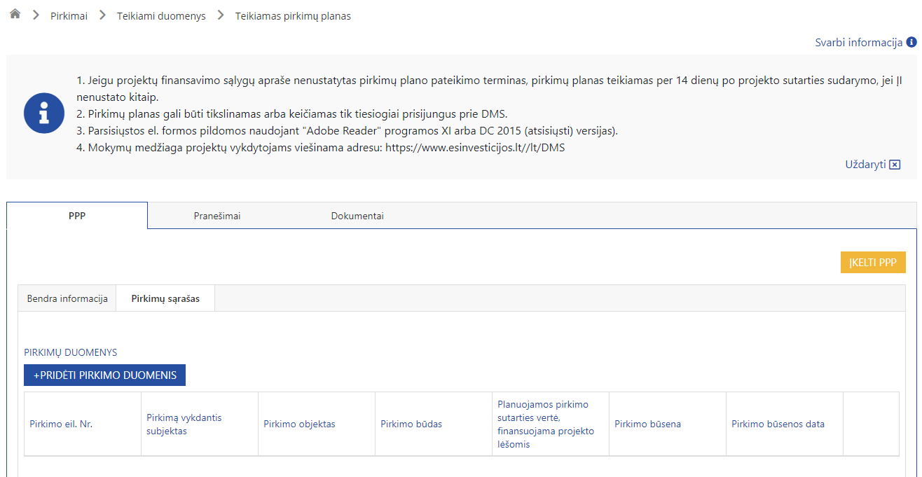
PPP pildymas

Slide 14
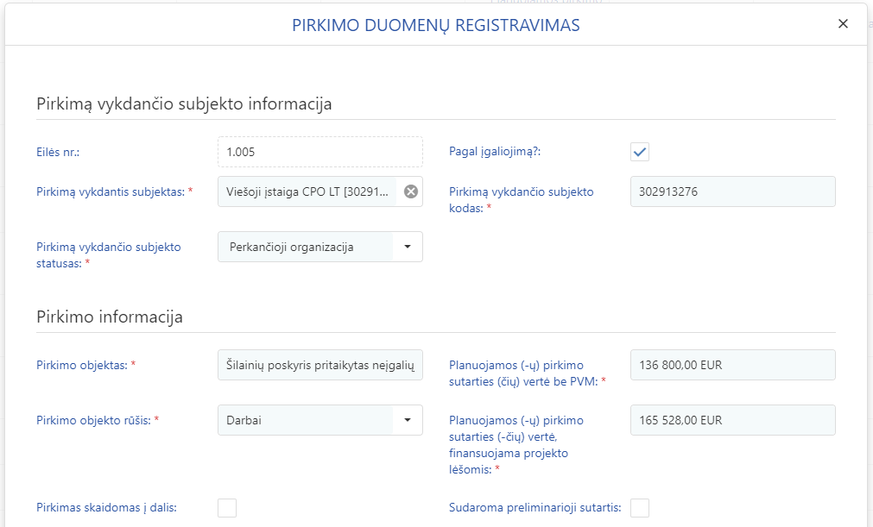
PPP pildymas
Žymima, jeigu pagal VPĮ planuojama įgalioti kitą perkantįjį subjektą vykdyti pirkimo procedūras
Aprašant sukonkretinti, pvz.: X įrangos pirkimas; Y baldų pirkimas.
Jeigu perkamas mišrus objektas, nurodoma pagrindinio objekto rūšis.
Žymima, jeigu perkamas objektas skaidomas dalimis, arba bus sudaroma preliminarioji sutartis
1) Jeigu pirkimas iš kelių dalių – sumuojamos visų dalių vertės;
2) Jeigu, pildant pirminį PPP, pirkimas įvykdytas – nurodoma faktinė visa sutarties (-čių) vertė be PVM.
1) Jeigu PVM yra tinkamas finansuoti projekto lėšomis, nurodoma sutarties vertė su PVM;
2) Jeigu, pildant pirminį PPP, pirkimas įvykdytas – nurodoma faktinė sutarties (-čių) vertė, finansuojama projekto lėšomis.

Slide 15
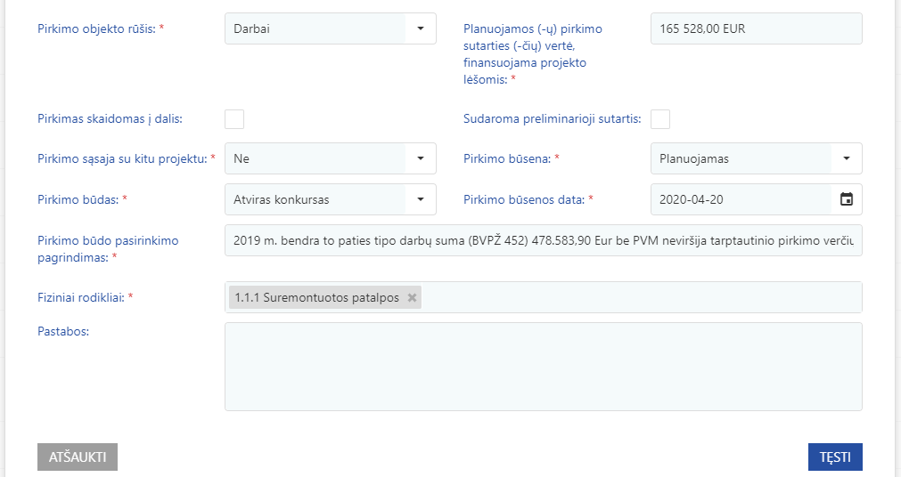
PPP pildymas
Atviras konkursas
Ribotas konkursas
Konkurencinis dialogas
Skelbiamos derybos
Neskelbiamos derybos
Projekto konkursas
Supaprastintas
skelbiamas pirkimas
Supaprastintas
neskelbiamas pirkimas
Mažos vertės pirkimas
Pirkimas per CPO
VPĮ netaikomas
Inovacijų partnerystė
Tarptautinės vertės
Supaprastintos vertės
CPO kataloge esančių prekių, paslaugų ir darbų įsigijimas
Notes:
Jeigu įgaliojate CPO atlikti pirkimo procedūras, tai nėra pirkimas per CPO.

Slide 16
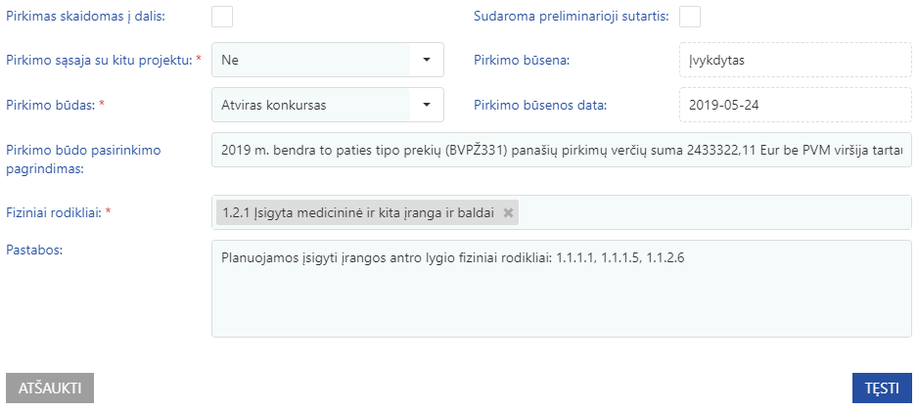
PPP pildymas
Pagrindimas detalizuojamas kitoje skaidrėje.
Nurodomi I lygio fiziniai rodikliai arba 6 ir 7 biudžeto kategorija (tuo atveju kai teikiami išlaidas pagrindžiantys dokumentai).
Gali būti keli rodikliai, jeigu vienu pirkimu įsigyjama keliems rodikliams būtinų prekių / darbų / paslaugų.
Nurodomi pirkimu įsigyjami II lygio fiziniai rodikliai ir esant poreikiui kitos pastabos
Notes:
Pirkimo būsena – planuojamas ir data, t.y. pirkimo paskelbimo planuojama data.
Jeigu 5 pirkimai is vieno fizinio rodiklio, svarbu pastabose nurodyti, kas konkreciai isvardinti.

Slide 17
Pirkimo būdo pagrindimas
Nurodomi VPĮ str., kuriais vadovaujantis pasirinktas pirkimo būdas
Mažos vertės atveju nurodomi ir MVPTA punktai
VPĮ
MVPTA
Būdo pagrindi-mas
Ar skaido-mas dalimis
Pirkimų metinė vertė
Pirkimo vertės skaičiavimas prekėms, paslaugoms, darbams, atsižvelgiant į įstaigos pirkimus, nurodant metines vertes ir BVPŽ kodus/veiklos rūšis
Ar pirkimas skaidomas dalimis ir kuri pirkimo dalis susijusi su projektu.

Slide 18
PPP keitimai atliekami kai:
keičiasi pirkimą vykdantis subjektas
keičiasi pirkimo objektas
PPP pakeitimai atliekami ir teikiami tiesiogiai per DMS skiltį „Pirkimai“->“Teikiami duomenys“
keičiasi pirkimo būdas
numatomas naujas pirkimas
kai pirkimas nebevykdomas
Notes:
Sumos PPP nekoreguojamos!!!! Jos “aktualizuojamos” per faktinius duomenis
Praktine situacija: MP deklaruojamos islaidos, nors pirkimas isskaidomas per kelis pirkimus, todel pirma turime pakeisti PPP ir tik paskui deklaruoti MP.

Slide 19
Pirkimų sutarčių duomenys
Per 14 dienų nuo pirkimo sutarties sudarymo arba nuo PPP patvirtinimo, per DMS pateikiama informacija apie kiekvieną sudarytą pirkimo sutartį
Kodėl to reikia?
Nepateikus šios informacijos, nebus galima pateikti MP.
Atnaujinama PPP informacija, kuri reikalinga projekto įgyvendinimo stebėsenai.
Notes:
Kaip jau minėjau prie PPP keitimų, kad plane sumos nekoreguojamos. Jos tikslinamos pateikiant faktą - sutarties informaciją.

Slide 20
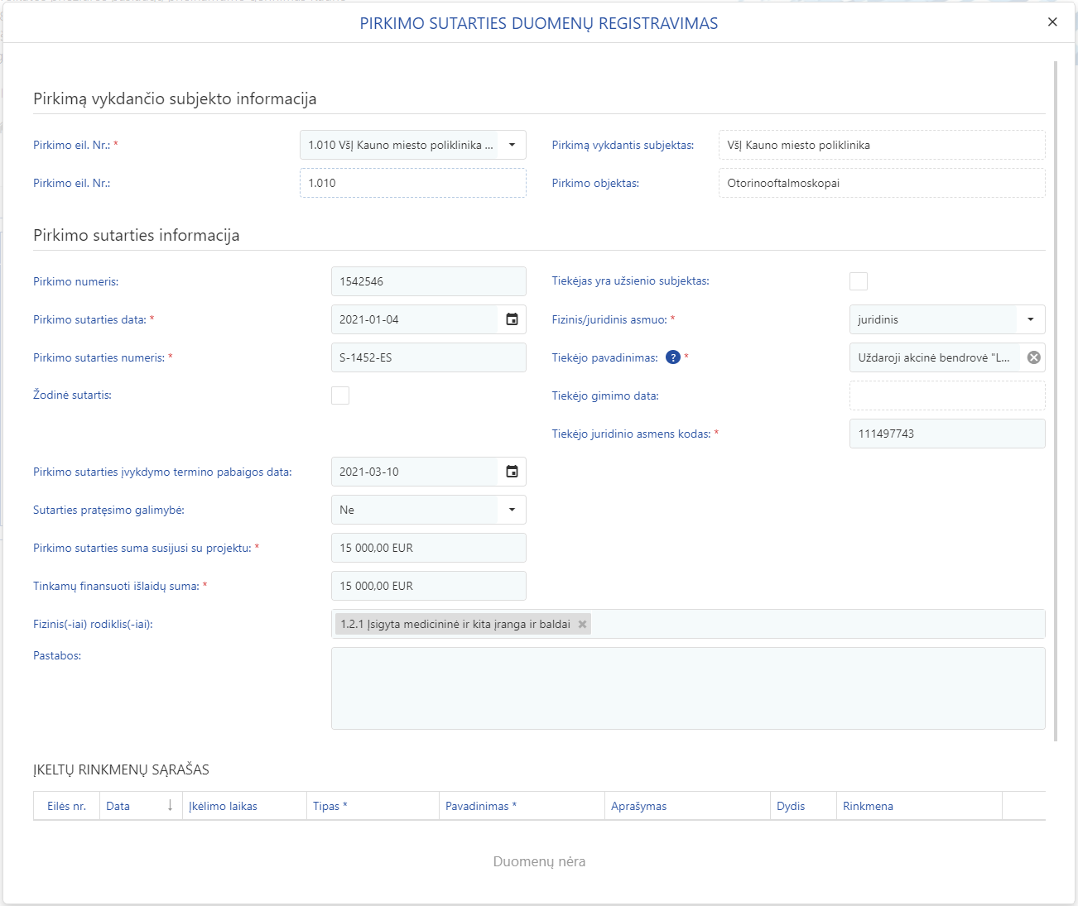
Pirkimo sutarties teikimas
Iš sąrašo pasirenkamas pirkimo Nr., kurio faktinius duomenis norima suvesti. „Pirkimą vykdantis subjektas“ ir „pirkimo objektas“ užsipildo automatiškai
Nurodoma sudarytos pirkimo sutarties informacija. Jeigu pirkimo sutartis sudaryta žodžiu, pateikiama sąskaitos faktūros informacija.
Pateikiama informacija apie tiekėją, su kuriuo sudaryta pirkimo sutartis
Prisegama pirkimo sutarties kopija su priedais (jeigu sudaryta žodinė sutartis, sąskaitos segti nereikia)

Slide 21
Pirkimo sutarties duomenų teikimas
Nurodomas CVP IS pirkimo numeris
Nurodoma pirkimo sutarties data ir numeris. Jei sutartis sudaryta žodžiu, įrašomi sąskaitos faktūros rekvizitai.
Būtina suteikti sutarčiai unikalų numerį!
Jeigu sutartis sudaryta žodžiu, tuomet žymime varnele ir dalis laukų tampa neprivalomais pildyti. Taip pat bus lengvesnis MP pildymas.
Nurodoma pirkimo sutartyje numatyta prekių/paslaugų teikimo ar darbų atlikimo termino pabaigos data (neįtraukiant pratęsimo termino).
Jeigu terminas nustatytas nuo užsakymo pateikimo, nurodoma sutarties galiojimo termino pabaigos data.
Nurodoma visa pirkimo sutarties suma, susijusi su projektu. Pvz:
1. jei pirkimo sutarties vertė viršija projekto biudžete jai numatytą tinkamų finansuoti išlaidų sumą, nurodoma visa pirkimo sutarties vertė, skirta projektui;
2. jei sudaryta pirkimo sutartis 2 projektams, nurodoma pirkimo sutarties suma, skirta tik šiam projektui.
Nurodoma pirkimo sutarties suma, susijusi su projektu, kuri galėtų būti pripažinta tinkama finansuoti ir neviršija projekto biudžete numatytos sumos.
Iš sąrašo pasirenkamas I lygio fizinio rodiklio numeris, arba 6 ir 7 biudžeto kategorija.
Gali būti nurodomi keli rodikliai.

Slide 22
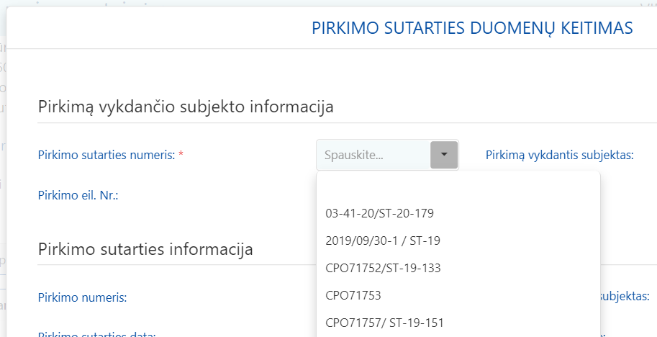
Teikiami nedelsiant nuo susitarimo pasirašymo
per DMS skiltį
„Pirkimai“ -> „Teikiami duomenys“ ->
„Teikiamos pirkimų sutartys“
Pirkimo sutarties
keitimai
Notes:
Keitimai ypatingai labai svarbu darbų atveju. reikia pateikti kuo anksčiau.

Slide 23
Pirkimų patikros. PAFT 40 skirsnis
IŠANKSTINĖ PIRKIMO DOKUMENTŲ PATIKRA
ĮVYKDYTŲ PIRKIMŲ (PASKESNĖ) PATIKRA

Slide 24
Išankstinė pirkimo dokumentų (PD) patikra
Išankstinės pirkimų patikros tikslas – galimų pažeidimų prevencija
01
Kurių pirkimų dokumentus tikriname?
Atrinktų pirkimų, apie kuriuos informuojame per DMS įvertinus PPP.
Pirkimai atrenkami atsižvelgiant į vertę, svarbą, rizikingumą.
02
Kada atliekama patikra?
Iki pirkimo vykdymo pradžios pirkimo dokumentai teikiami per DMS iš atitinkamo pirkimo pasirašytu el. parašu pranešimu
Atkreipiame dėmesį, kad už tinkamą pirkimų įvykdymą atsakinga perkančioji organizacija
03
Kiek laiko vertiname PD?
PD įvertinimas atliekamas per 30 d. nuo PD gavimo dienos.
04
Kaip informuojame apie rezultatus?
DMS pranešimu pateikiamos rekomendacijos, jeigu jų yra. Išimtiniais atvejais prašoma PD pateikti pakartotiniam įvertinimui.
Išankstinė PD patikra ≠ įvykdytų pirkimų patikrai

Slide 25
Išankstinė PD patikros apimtis
Apie vertinamų pirkimų PD apimtį CPVA informuoja įvertinusi PPP per DMS
VISA APIMTIS
TECHNINĖ SPECIFIKACIJA
Pirkimo sąlygos
Skelbimo apie pirkimą / kvietimo dalyvauti pirkime projektas
PD teikiami CPVA DMS pasirašytu el. parašu pranešimu atitinkamo pirkimo skiltyje „Pranešimai“
EBVPD
Techninė specifikacija
Pirkimo sutarties projektas
Kiti dokumentai jeigu rengiami

Slide 26
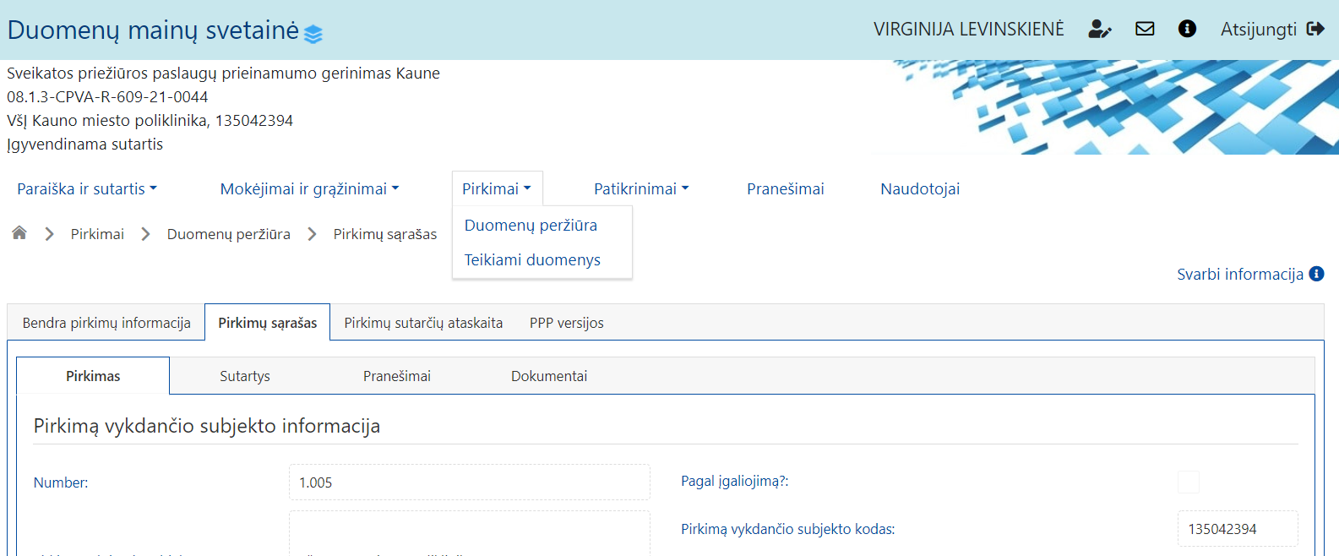
Pirkimo dokumentų teikimas per DMS
1
2
4
3. Iš pirkimų sąrašo atidaromas pirkimas, kurio dokumentus norima pateikti

Slide 27
Kada pateikti PD?
Rengiami PD
30 dienų
Vertinami CPVA
30 dienų
Tikslinami pagal rekomendacijas
14 dienų
2021-01
2021-02
2021-03
2021-04
Pradedamas pirkimas
Notes:
Likus 2 mėnesiams iki pirkimo pradžios agentūros projektą administruojantis darbuotojas gali priminti apie PD pateikimą.

Slide 28
Įvykdytų pirkimų patikra
Tikslas – įvertinti ar pirkimai atlikti laikantis teisės aktų reikalavimų.
Pirkimo įvertinimas atliekamas pateikus pirkimo dokumentus (PD) per centrinę viešųjų pirkimų informacinę sistemą (CVP IS).
Prašome PD teikti tik tų pirkimų, kurių prašoma pateikti DMS pranešime. Likusių pirkimų dokumentai neteikiami, nebent bus paprašyta atskiru pranešimu.
PD prašome teikti nedelsiant po to, kai įvykdysite pirkimą. Vėliau, pateikus su pirkimu susijusį MP, jo įvertinamas vyks greičiau.
Notes:
Jeigu yra neperkančiųjų, tai pirkimu dokumentai teikiami per DMS.
Prašome teikti PD ne su MP.

Slide 29
Pirkimų įvertinimo rezultatai
Pirkimas tinkamas
Pirkimo įvertinimo rezultatas
Pirkimas tinkamas
Įtariamas pažeidimas
Nustatytas pažeidimas

Slide 30
Pirkimo dokumentų teikimas per CVP IS
Teikiami CVP IS priemonės atlikti pirkimai ir ne CVP IS priemonėmis atlikti pirkimai (pvz. neskelbiamos derybos)
Pirkimų per CPO ir Ne PO pirkimų dokumentų į CVP IS talpinti ir teikti nereikia
CVP IS turi būti patalpinti visi su pirkimu susiję dokumentai (skelbimas, protokolai, VPP ataskaita ir kt.)
Pirkimo vertinimas
Esant prieštaravimui tarp CVP IS esančios informacijos ir projekto vykdytojo saugomų su pirkimu susijusių dokumentų, vertinimas atliekamas atsižvelgiant tik į CVP IS esančią informaciją
CPVA parengtą instrukciją kaip pirkimo dokumentus pateikti patikrai per CVP IS rasite čia:
www.cpva.lt → ES fondų investicijos 2014-2020 m. → Dokumentai
Notes:
Galima teikti ir atskiromis dalimis.

Slide 31
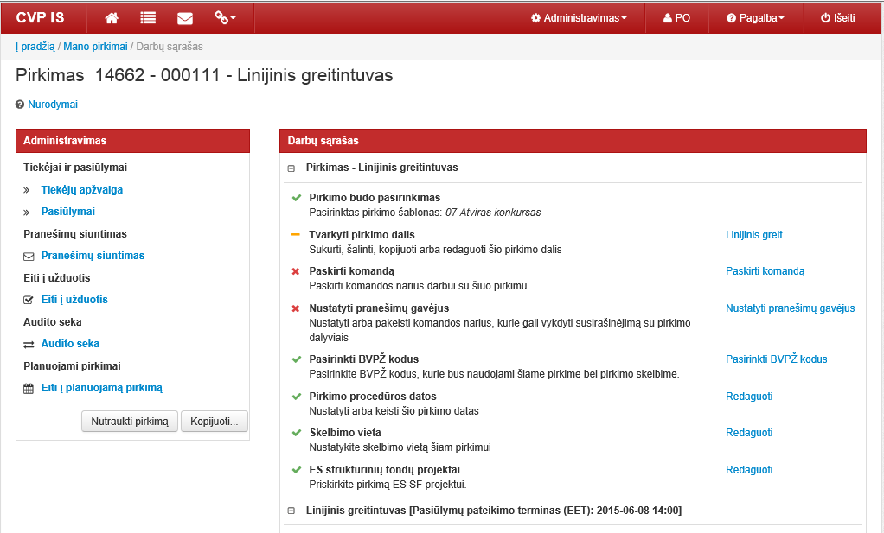
Pirkimo dokumentų teikimas per CVP IS

Slide 32
Per CVP IS pateikiami pirkimo dokumentai/Vidiniai dokumentai
Rekomenduojami dokumentų aplankai | Su pirkimu susiję dokumentai | CVP IS pirkimas (pvz. Atviras konkursas) | Ne CVP IS pirkimas (pvz. neskelbiamos derybos)
Pirkimo dokumentai | Skelbimas apie pirkimą*
 | Pirkimo dokumentai, tiekėjams siųsti pirkimo dokumentų paaiškinimai ir patikslinimai
Tiekėjų pasiūlymai | Tiekėjų paraiškos, pasiūlymai
 | Susirašinėjimas su tiekėjais
Pirkimo procedūrų dokumentai | Paraiškų ir pasiūlymų nagrinėjimo ir vertinimo dokumentai (protokolai)
 | Viešojo pirkimo procedūrų (VPP) ataskaita*
Kiti dokumentai | VPT raštai, teismo nutartys /sprendimai/rezoliucijos ar ieškiniai teismui
CVP IS turi būti patalpinti visi su pirkimu susiję dokumentai. Lentelėje sužymėta, kokius dokumentus reikia įkelti į vidinių dokumentų aplanką.
Esant dideliam dokumentų kiekiui, prašome sukurti dokumentų aplankus lengvesniam dokumentų suradimui.
* Skelbimo apie pirkimą ir VPP ataskaitos skenuotas/elektronines versijas būtina įkelti prie pirkimo dokumentų, kadangi šiuo metu neužtikrinamas tinkamas viešai prieinamų duomenų saugojimo terminas

Slide 33
Įvykdyto pirkimo dokumentų teikimas ir tikrinimas
Veiksmų seka
Galima deklaruoti su pirkimu susijusias išlaidas, nelaukiant pirkimo įvertinimo rezultatų
Apie įvertinimo rezultatus pranešama per DMS.
CPVA gavus pirkimo dokumentus įvertinimą atlieka per 30 dienų.
Pirkimo dokumentų talpinimas ir pateikimas per CVP IS Rekomenduojame naudotis CVP IS instrukcija.
Ar reikia pateikti pirkimo dokumentus paskesnei patikrai? DMS pranešime nurodyta, kurių pirkimų dokumentus pateikti paskesnei patikrai. Likusių pirkimų dokumentai neteikiami.
Pirkimo sutarties duomenų pateikimas per DMS. Per 14 d. per DMS skiltį „Pirkimai“ pateikiama informacija apie sudarytą sutartį bei prisegama sutarties skenuota kopija
Įvykdytas viešasis pirkimas ir pasirašyta pirkimo sutartis.
Notes:
Papildyti del sutarciu keitimu.

Slide 34
STRUKTŪRINĖS PARAMOS PROJEKTŲ DEPARTAMENTAI
KREIPTIS Į UŽ PROJEKTĄ ATSAKINGĄ PROJEKTO VADOVĄ

